Slide 1
IMPACTO DE CALMIDADES E DESATRES NATURAIS EM MOÇAMBIQUE 1980-2003
Maputo 06 de Abril de 2023

Slide 2

CONTEXTUALIZAÇÃO
O Moçambique, localiza- se na zona de convergência intertropical e a jusante de 9 bacias partilhadas com os países vizinhos, e nos últimos 20 anos tem estado a experimentar elevada frequência, alternância e intensidade de eventos hidro-meteorológicos .
Nos últimos 40 anos, cerca de 20 milhões de pessoas foram afectadas, de forma cumulativa, por secas, cheias, epidemias ou ciclones tropicais.
Cerca de 60% da população e 40% do PIB estão expostos a dois ou mais riscos ou ameaças.
De acordo com uma recente avaliação feita pelo Banco Africano de Desenvolvimento (BAD), sobre os efeitos das mudanças climáticas, indica que Moçambique perde por ano, nas últimas duas décadas, cerca de 150 milhões de dólares americanos.

Slide 3
Contextualização
Moçambique tem sido afetado por ciclones tropicais nos últimos anos, com ventos que variam entre 100 km/h e 280 km/h. Entre 1981 e 2023, estima-se que esses ciclones tenham afetado milhões de pessoas e causado centenas de mortes. O ciclone Idai, por exemplo, em 2019, deixou mais de 600 mortos e cerca de 1,5 milhão de pessoas afetadas. O Governo de Moçambique tem trabalhado para fortalecer o sistema de gestão e redução de risco desastres.
Com esta apresentação, pretendemos relacionar os dados metereológicos (velocidade dos ventos) dos ciclones que atingiram a costa Moçambicana, no período de 1980/2023, com os seus impactos humanos. Para alem de apresentarmos dados discritivos do INAM e do INGD sobre os sistemas tropicais que atingiram a costa moçambicana desde 1980 a 2023, também trazemos algumas tecnicas estatísticas, para melhor analise dos impactos destes fenómenos.
3

Slide 4
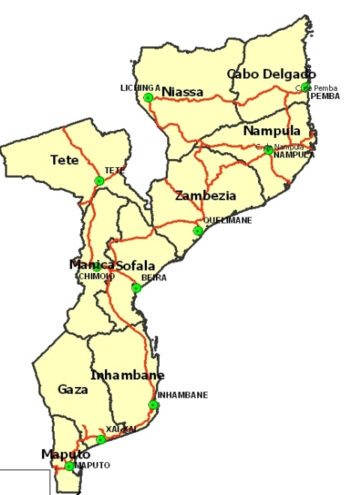
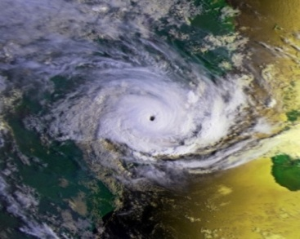
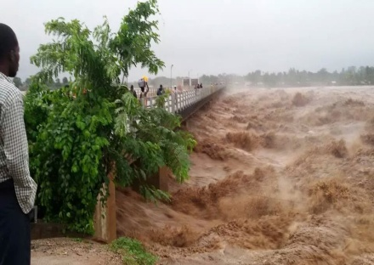
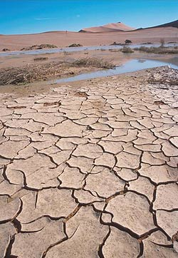
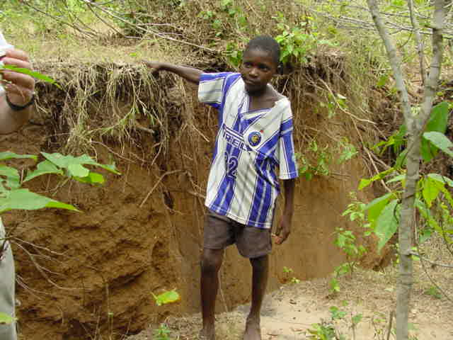
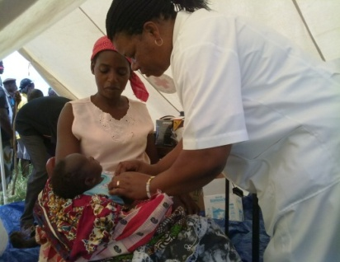
PRINCIPAIS RISCOS OU AMEAÇAS
África
Moçambique
A Lei que estabelece o Regime Jurídico de Gestão e Redução do Risco de Desastres (Lei 10/2020, de 24 de Agosto) tipifica os Riscos ou Ameaças no seu Artigo 12 e considera que Quaisquer fenómenos susceptiveis de causar a interrupção ao funcionamento normal da sociedade são considerados Riscos ou Ameaças.
Norte de África
África Ocidental
Ciclones
Cheias
Regiões africanas mais vulneráveis aos desastres
Leste de África
Secas
Sismos
Epidemias

Slide 5
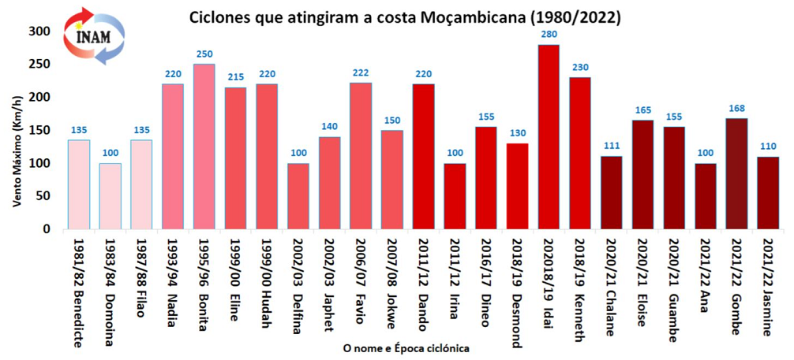
CICLONES QUE ATINGIRAM A COSTA MOCAMBICANA (1980/2022)
Figura 1: Sistemas tropicais que atingiram a costa Moçambicana. Cada tom do vermelho, indica sistemas que ocorreram na mesma década (10 anos).
Fonte: INAM.

Slide 6
IMPACTO HUMANO DOS CICLONES QUE ATINGIRAM A COSTA MOCAMBICANA (1980/2022)
Fonte: INAM.

Slide 7


IMPACTOS DOS DESASTRES ECC DE 01 DE OUTUBRO DE 2022 A 03 DE ABRIL DE 2023
8

Slide 8
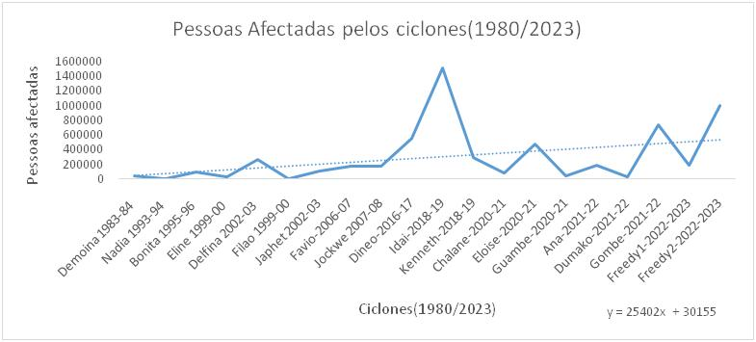
ANALISE DO IMPACTOS HUMANOS DOS CICLONES (1980/2022)
O gráfico acima ilustra o número de pessoas afetadas pelos sistemas tropicais que assolaram a costa moçambicana nas ultimas cinco décadas. A tendência de pessoas afetadas é cada vez crescente, isto é, para cada sistema tropical que assola a costa Moçambicana, espera se em média, que sejam afetadas 55,557 Pessoas.

Slide 9
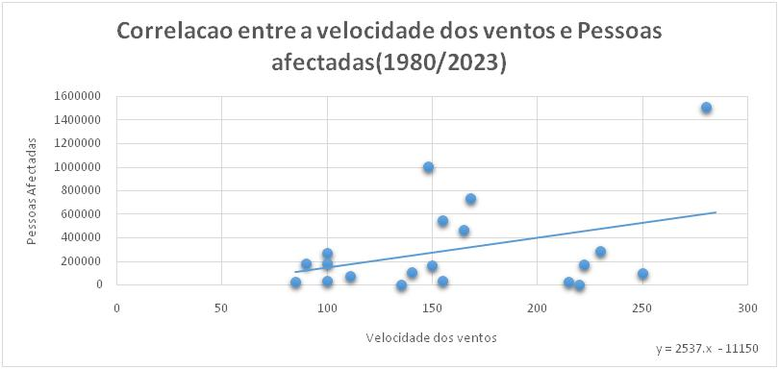
CONT.
Como é possível observar a correlação entre a velocidade do vento e o número de pessoas afetadas é positiva e fraca. Assim, para ventos com velocidade de 50km/h, espera se em média que 15,360 pessoas sejam afetadas.

Slide 10
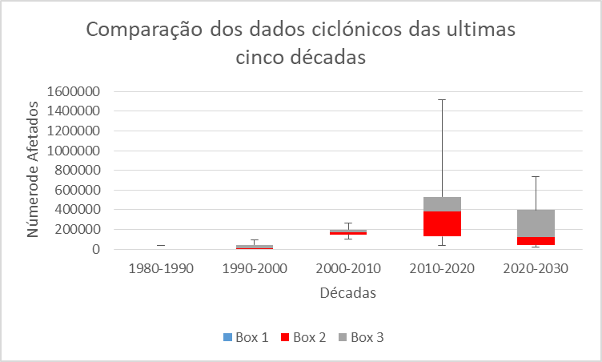
ANALISE DO IMPACTOS HUMANOS DOS CICLONES (1980/2022)
O gráfico ao lado sugere que a dispersão do número de pessoas afetadas, vai aumentando ao longo das décadas, partindo de uma assimetria positiva, avançando imediatamente para uma assimetria negativa, isto é, o número de pessoas afetadas, está cada vez mais distante do seu valor mediano. É de realçar que a presente década já inicia com uma grande dispersão nos seus primeiros três anos em relação as demais décadas em igual período, o que revela que poderá ser uma década de muito mais pessoas afetadas.

Slide 11
Obrigada
“MAIS VALE PREVENIR QUE REMEDIAR”

